Slide 2
Митинг, посвященный дню защитника Отечества (23.02.2025г.)

Slide 3
Конкурс военной песни «Во Славу Отечеству» (21.02.2025г.)

Slide 4
Патронатная акция у монумента защитникам Отечества (16.02.2025г.)

Slide 5
ДОСААФовская лыжня 2025 (14.02.2025г.)

Slide 6
Встреча с правнучкой Г.К. Жукова (12.02.2025г.)

Slide 7
Урок Мужества «Москвичи в годы войны» (10.02.2025г.)

Slide 8
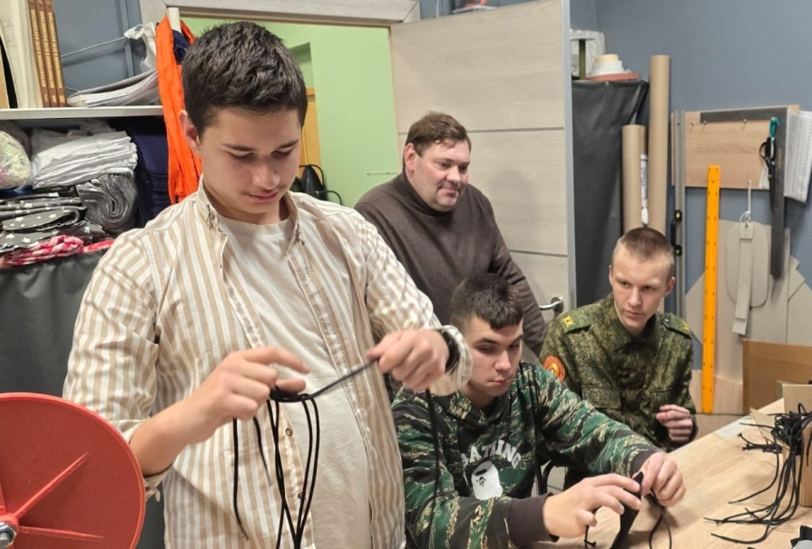
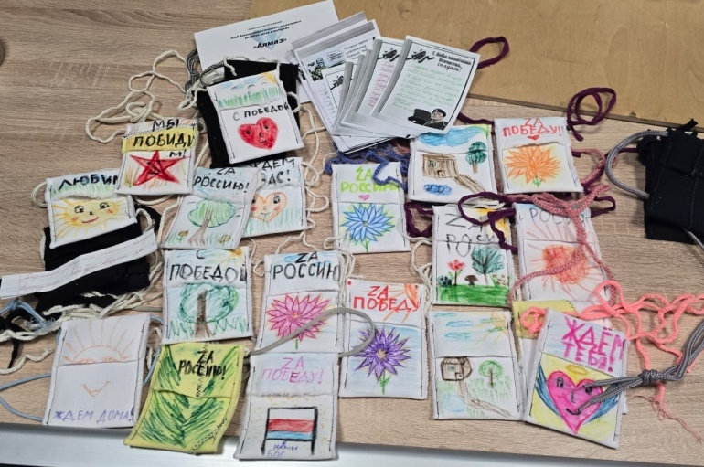
Волонтерский пошив (для зоны боевых действий, госпиталя им. А.А.Вишневского, жителей Курской обл.)

Slide 9
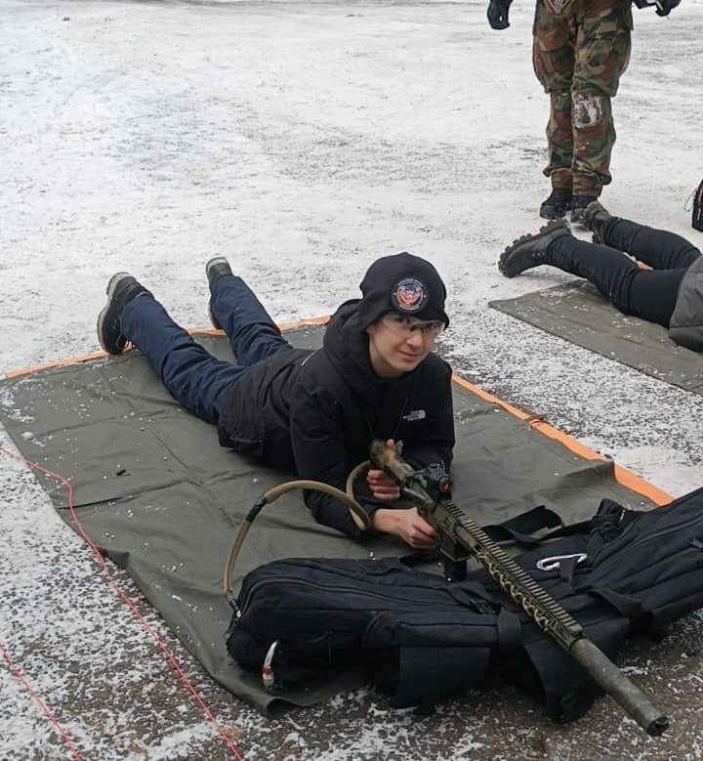
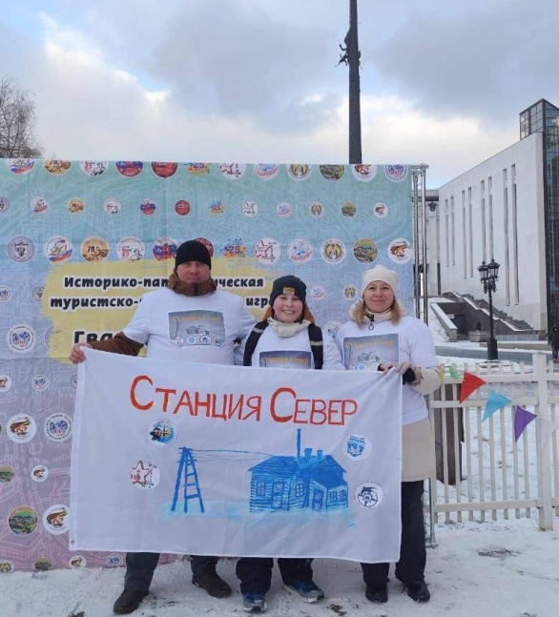
Участие членов ВПК «Алмаз» в игре «Гвардия России» (04.02.2025г.)

Slide 10
Мероприятие, посвященное полному освобождению Ленинграда (29.01.2025г.)

Slide 11
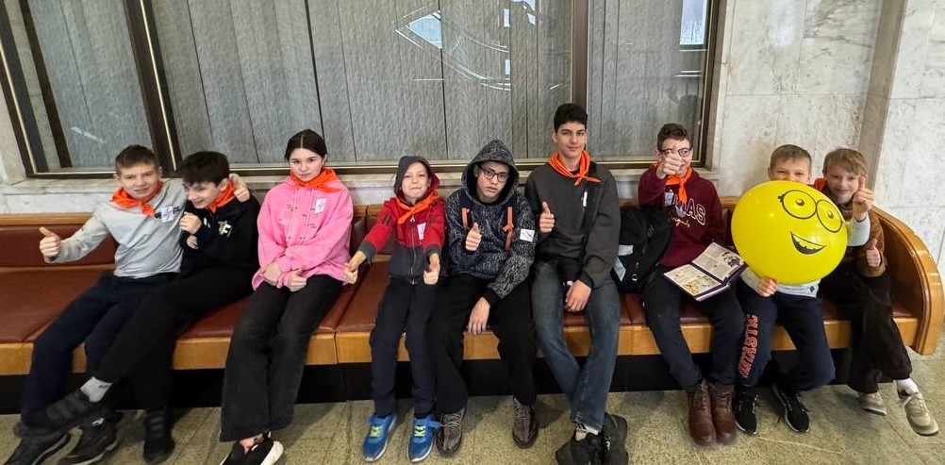
ВПК «АЛМАЗ» в лагере «Весна ПОБЕДЫ» (27.01.2025г.)

Slide 12
Секция «Радиоспорт» на лыжной гонке в Одинцово (23.01.2025г.)

